Slide 1
HÍGADO GRASO
Simón Cano Rodas
Residente Medicina Interna

Slide 2
DEFINICIÓN
Hígado graso no alcohólico (NAFLD).
Inflamación y fibrosis (NASH).
Hígado graso asociada a la disfunción metabólica (MAFLD).
NAFLD: esteatosis en> 5% de los hepatocitos en ausencia de consumo de alcohol y otras causas conocidas de enfermedad hepática.
Notes:
20 gr mujeres, 30 gr hombres europeos y americanos

Slide 3
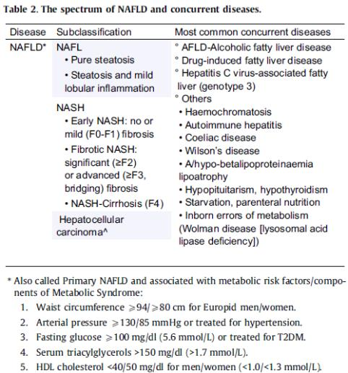

Slide 4
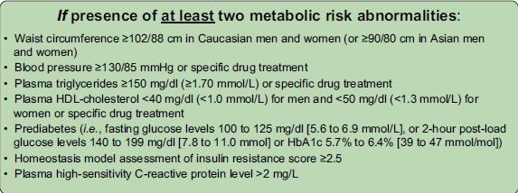
DEFINICIÓN MAFLD

Slide 5
DEFINICIÓN
Gravedad: Actividad y fibrosis.
Reemplaza estratificación NAFLD y NASH.
Cirrosis relacionada con MAFLD.
Notes:
Criptogénica vs MAFLD
Pacientes con cirrosis por hígado graso pueden tener ausencia de esteatosis
Deben considerarse MAFLD, tienen mismo perfil de riesgo
Estadío más tardío donde la esteatosis y la inflamación desaparecen

Slide 6
DEFINICIÓN
Ausencia de alcohol, viral, autoinmune no es requisito.
Etiología dual.
Notes:
Umbraless riesgo enfermedad hepática alcohólica y modificar la progresión MAFLD

Slide 7
DEFINICIÓN
Esteatosis primaria vs secundaria en desuso.
“Causas alternativas de hígado graso”.
Medicamentos, enfermedad celiaca, NPT, etc.
Notes:
Todos los procesos patológicos son secundarios
Esteatosis mayor 5% no es fisiológica
Debe ser secundaria a disfunción de múltiples vías
MTX, esteroides, amiodarona, ac. Valproico
Pérdida de peso quirúrgica, alteraciones en el metabolismo de lípidos

Slide 8
EPIDEMIOLOGÍA
MAFLD Afecta ¼ de la población adulta.
Asociado a sedentarismo, dieta no balanceada, bajos niveles actividad física.
6-20% Pacientes MAFLD no tienen sobrepeso.
Gravedad histológica similar IMC <23 y >25.
Prevalencia en américa latina 30,5%.

Slide 9
EPIDEMIOLOGÍA
61% pacientes NAFLD en latino américa presentan NASH.
Prevalencia NASH 6-18%.
NAFLD en DM2 >60%.
Causa de hepatocarcinoma.
EEUU mayor prevalencia latinos vs no latinos.
Argentina 2009 vs 2016.
4,3 vs 25,6% explicados por NAFLD.

Slide 10
EPIDEMIOLOGÍA
Tercera causa de hepatocarcinoma.
Causa más frecuente de trasplante (35% de los casos).
Alelo rs738409 G del gen PNPLA3 en Hispanos.
Proteína I148M.

Slide 11
HISTORIA NATURAL
NAFLD no modifica esperanza de vida.
NASH mortalidad por todas las causas.
Notes:
Balonamiento de hepatocitos :aumento de tamaño celular con aparición de contornos redondeados y rarefacción citoplasmática
Daño hepatocelilar
Esteatosis no es criterio, desaparece luego de F3
Fibrosis factor predictor, progresa un estadio en 14.3 años 8NAFKD 7.1 NASH

Slide 12
HEPATOCARCINOMA
F3-F4 Riesgo 7 veces controles.
NAFLD+Hepatocarcinoma.
Ancianos vs virales y OH.
Menor prevalencia de cirrosis (2/3).
Menor tratamiento.
Mayor probabilidad de muerte por cáncer.
Mortalidad relacionada con Ca.
Ca extrahepático.
Notes:
Mortalidad relacionada con cancer 1-2% mayor por alteración metabólica
2 veces ruesgo Ca extrahepático (útero, estpomago, páncreas y colon
NAAFLD enlace obesidad y Ca?

Slide 13
FISIOPATOLOGÍA

Slide 14
LIPOTOXICIDAD
Sobrecarga de tejido adiposo.
Lipogénesis.
Hígado.
Precursores o productos de TG.
Ácidos grasos, ceramidas, mono/diglicéridos, etc.
Notes:
Tejido adiposo disfuncional-fuga acidos grados e tejido no adiposo

Slide 15
DISBIOSIS INTESTINAL
Aumento de la permeabilidad intestinal.
Modulación del eje intestino-hígado.
FXR intestinal – regula lipogénesis, síntesis y transporte de ácidos biliares, liberación FGF 19.
Notes:
Factor de crecimiento fibroblastos 19

Slide 16
POLIMORFISMOS
PNPLA3.
TM6SF2.
MBOAT7.
GCKP4 46L.
HSD17B13.
Notes:
Pnpla3 10% EUROPA, ES MARCADOR DE PROGRESIÓN, EVITA QUE SE EXPORTEN GOTAS DE LÍPIDOS, INTERACTUA RETINOL -INFLAMACIÓN

Slide 17
VALORACIÓN

Slide 18
BIOPSIA HEPÁTICA
Esencial para el diagnóstico de NASH.
NAFL: a) esteatosis sola, b) esteatosis inflamación portal sin balonamiento c) esteatosis con balonamiento, sin inflamación.
NAFLD activity score (NAS).
No diagnóstico, valora gravedad.

Slide 19
VALORACIÓN NO INVASIVA
Esteatosis.

Slide 20
VALORACIÓN NO INVASIVA

Slide 21
VALORACIÓN NO INVASIVA
Fibrosis.
Factor pronóstico.
Relación con mortalidad.
Biomarcadores, puntaje de fibrosis, elastografía bajo riesgo.
Alto riesgo biopsia luego de 5 años.

Slide 22
VALORACIÓN INICIAL

Slide 24
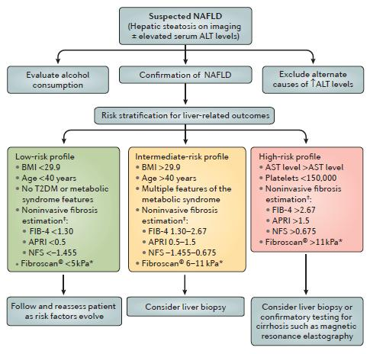

Slide 27
TRATAMIENTO

Slide 28
Metas
PACIENTE NO CIRRÓTICO.
Revertir NASH.
Mejorar fibrosis.
PACIENTE CIRRÓTICO.
Evitar cirrosis descompensada.
Hepatocarcinoma.
Trasplante.
Mortalidad.

Slide 29
ESTILO DE VIDA
Restricción calórica: Déficit 500-1000 Kcal, disminuir 500-1000 gr peso por semana con meta de 7-10% del peso (8% reduce esteatosis).
Actividad física 150-200 min/semana aeróbico 3 a 5 sesiones.
Evitar fructosa.
Consumo de licor menor 30-20gr/día.
Notes:
Reducir azúcares simples, fructosa industrial y grasa saturada
Preferencia dieta mediterránea para europeos

Slide 30
CIRUGÍA BARIÁTRICA
Evidencia basada en estudios observacionales.
Regresión de la fibrosis asociada a pérdida de peso.
HR para progresión a cirrosis 0,31 (0,19-0,52).
Notes:
Cohorte francesa NASH se resolvió luego de 5 años en 84% de 64 pacientes
Fibrosis desapareción completa 56%

Slide 31
FARMACOTERAPIA
Indicada para pacientes con NASH.
Fibrosis F2 o mayor.
Pioglitazona, Vitamina E o su combinación.
Duración no establecida.
Suspender si no hay disminución de transaminasas en 6 meses.

Slide 32
PIOGLITAZONA
Agonista PPAR Y
Resistencia a insulina
Notes:
JAMA 2017 descenlace primario mejorar fibrosis F3-4 a 0-2
8 RCT 5 pioglitazona 3 rosiglitazona
516 pacientes
Mejora fibrosis y resolución NASH

Slide 33
VITAMINA E
Propiedades antiapoptóticas y antioxidantes.
PIVENS trial – 800U/día mejora NASH vs placebo (49 vs 19%).
Reduce esteatosis e inflamación lobular.
Sin cambios en fibrosis.

Slide 34
Aleatorizado, doble ciego, controlado con placebo 2010+2016.
DM2 + NASH confirmado por biopsia.
Vitamina E 400 mg bid –Vit E+pioglitazona 45 mg/día – placebo.
Reducción 2 puntos en índice de actividad sin empeorar fibrosis.

Slide 35
ESTUDIOS FASE II Y III
Agonistas FXR –Ácido Obeticólico.
Elafibranor y lanifibranor.
Agonistas PPAR α/δ y pan PPAR.
Cenicriviroc.
Bloquea CCR2 y CCR5 involucrados en inflamación y fibrosis.
GLP1 agonistas.
Reducción de grasa hepática como hallazgo incidental.
Liraglutide disminución transaminasas.
Mejora histología de NASH.
Semaglutide mejoría NASH sin empeorar fibrosis.

Slide 37
¡GRACIAS!

